Slide 1



UOG Journal Club: Mayo 2016
Prevención de pre-eclampsia con heparina de bajo peso molecular agregando aspirina: un meta-análisis
S. Roberge, S. Demers, K.H. Nicolaides, M. Bureau, S. Côté and E. Bujold
Volumen 47, Numero 5; Fecha: Mayo, paginas: 548–553
Slides del Journal Club preparada por Dr Maddalena Morlando
(UOG Editor para Practicantes)

Slide 2
Prevención de pre-eclampsia con heparina de bajo peso molecular agregando aspirina: un meta-análisis
Roberge et al., UOG 2016
La pre-eclampsia (PE) esta asociada con evidencia de placentación alterada, y también se han encontrado lesiones vasculares placentarias en algunos embarazos complicados con partos de neonatos pequeños para edad gestacional (SGA).
Meta-análisis de ensayos controlados aleatorizados (RCTs) han reportado que, en embarazos de alto riesgo de PE, el uso profiláctico de dosis baja de aspirina comenzando ≤16 semanas de gestación puede reducir la prevalencia de PE y SGA.
El rol de la heparina en la prevencion de estas condiciones se hace cada vez mas evidente, principalmente debido a sus efectos antitromboticos y antiinflamatorios, similares a los de la aspirina.
El efecto del uso profilactico de aspirina mas heparina de bajo peso molecular (LMWH) en embarazos de alto riesgo en la prevalencia de PE y SGA aun no ha sido aclarado.

Slide 3
Prevención de pre-eclampsia con heparina de bajo peso molecular agregando aspirina: un meta-análisis
Roberge et al., UOG 2016
Objetivo
Determinar si el tratamiento combinado de LMWH y dosis baja de aspirina ≤ 16 semanas de gestación es superior a la administración de dosis baja de aspirina sola en la prevención de PE y SGA en mujeres con riesgo

Slide 4
Prevención de pre-eclampsia con heparina de bajo peso molecular agregando aspirina: un meta-análisis
Roberge et al., UOG 2016
Métodos – búsqueda literaria
Revisión literaria, de acuerdo a PRISMA, desde 1945 hasta Marzo 2015.
Búsqueda sistemática de ensayos controlados aleatorizados (RCTs) que compararon la administración de la combinación de cualquier tipo de LMWH o heparina no fraccionada y aspirina con la administración de aspirian sola, comenzando ≤ 16 semanas de gestación en mujeres con riesgo de desordenes hipertensivos.
Términos buscados incluyeron: ‘heparin’, ‘bemiparin’, ‘certoparin’, ‘dalteparin’, ‘enoxaparin’, ‘nadroparin’, ‘parnaparin’, ‘reviparin’, ‘tinzaparin’, ‘LMWH’, ‘aspirin’, ‘acetylsalicylic acid’, ‘preeclampsia’, ‘pre-eclampsia’, ‘PE’, ‘toxaemia’, ‘toxemia’ and ‘eclampsia’.
No se aplicó restricción en el lenguaje.

Slide 5
Prevención de pre-eclampsia con heparina de bajo peso molecular agregando aspirina: un meta-análisis
Roberge et al., UOG 2016
Métodos – selección de estudios
La calidad de los estudios fue evaluada utilizando el Manual de Herramienta de Criterios de Cochrane para juzgar el riesgo de sesgo, y se consideraron los estudios de alto riesgo de sesgo por análisis de sensibilidad.
Los resultados evaluados fueron PE, PE de aparición temprana y SGA.
La definición de PE fue: presión arterial sistólica (BP) ≥ 140mmHg o diastólica BP ≥ 90mmHg que aparece > 20 semanas de gestación en mujeres con BP previamente normal mas proteinuria, definida como la excreción urinaria de ≥ 0.3g de proteína en muestra de orina de 24-h o 2+ de proteínas en cinta reactiva. Definiciones similares fueron aceptadas.
PE de aparición temprana fue definida como la PE ≤ 34 semanas de gestación. La definición de SGA fue el peso del neonato menor del percentil 10th, 5th o 3er o el equivalente.

Slide 6
Prevención de pre-eclampsia con heparina de bajo peso molecular agregando aspirina: un meta-análisis
Roberge et al., UOG 2016
Selección del estudio
Ensayos apropiados potenciales de búsqueda electrónica (n = 1807)
Excluidas (n = 1557):
• Comunicación personal, publicación traslapada
• Estudio no aleatorizando con aspirina
• Ocultamiento de la asignación inadecuado
• Resultado relevante no previsto
Ensayos apropiados potenciales para incluir en el meta-análisis (n = 250)
Excluidas (n = 209):
• Comunicación personal, publicación traslapada, carta, comentario, editorial, meta-análisis, resumen
• Otro diseño de estudio
• Tratamiento inapropiado
• Terapia
• Otra razón
Estudios que reúnen criterios de inclusión (n = 41)
Excluidas (n = 32):
• No un RCT (n=8)
• Tratamiento incorrecto (n=14)
• Publicación traslapada (n=5)
• Resultado incompleta (n=5)
RCTs incluidos en análisis final (n = 8*)
*Un estudio reportado en dos publicaciones.

Slide 7
Prevención de pre-eclampsia con heparina de bajo peso molecular agregando aspirina: un meta-análisis
Roberge et al., UOG 2016
Métodos – análisis estadístico
Riesgos relativos agrupados (RRs) se calcularon por resultados dicotómicos, utilizando el software Review Manager 5.2.3.
RR global fue calculado de acuerdo a los modelos de efectos al azar o efectos fijos, según sea apropiado.
Heterogeneidad entre los estudios fue analizado utilizando la estadística de Higgins I².
La distribucion de los ensayos fue evaluado usando grafico de embudo para evaluar sesgos de publicación.
Se planificó los análisis de sensibilidad para investigar la robustez de los hallazgos y evaluar la heterogeneidad entre los estudios.

Slide 8
Prevención de pre-eclampsia con heparina de bajo peso molecular agregando aspirina: un meta-análisis
Roberge et al., UOG 2016
Resultados - 8 estudios incluidos
Referencia | n | EG a la incorporacion | Criterios de inclusion
Farquharson | 98 | <12 semanas | ≥2 ab.cons y TP, positivo para LAC y/o ACA-Ab
Ferrier | 16 | 10–12 semanas | Historia de PE severa, enfermedad renal o hipertensión crónica
de Vries | 139 | <12 semanas | Historia de PE aparición temprana y TP
Goel | 72 | <10 semanas | Historia de ≥2 ab. y ACA-Ab
Gris | 224 | <12 semanas | Historia de PE severa
Laskin | 88 | Primer trimestre | Historia de ≥2 ab.cons. y TP
Malinowski | 109 | Dia 16 del ciclo menstrual | Historia de ≥3 ab.cons. y TP
Visser | 139 | <7 semanas | Historia de ≥2 ab.cons. sin TP
EG, edad gestacional a la incorporación; cons., consecutivo; ab., aborto; LAC, anticoagulante lupico;
ACA-Ab: anticuerpos anticardiolipina; TP, trombofilia.

Slide 9
Prevención de pre-eclampsia con heparina de bajo peso molecular agregando aspirina: un meta-análisis
Roberge et al., UOG 2016
Resultados - 8 estudios incluidos: intervenciones
Referencia | Heparina | Aspirina (mg) | Resultado
Farquharson | LMWH inespecifica, 5000 IU | 75 | PD
Ferrier | Dalteparin, 5000 IU | 100 | PE, PE severa, PE temprana/tardia, PD
de Vries | Dalteparin, 2500–7500 IU | 75–100 | PE, SGA, PE temprana/tardia
Goel | Heparin no fraccionada, 5000 IU | 80 | PE, PE temprana/tardia, PD
Gris | Enoxaparin, 4000 IU | 100* | PE, PE severa, SGA, PD
Laskin | Dalteparin, 5000 IU | 81 | SGA, PD
Malinowski | LMWH no especificada, 20 mg | 75 | SGA
Visser | Enoxaparin, 40 mg | 100 | PE, SGA
*Tomadas hora sueño. LMWH, heparina de bajo peso molecular; PD, muerte perinatal.

Slide 10
Prevención de pre-eclampsia con heparina de bajo peso molecular agregando aspirina: un meta-análisis
Roberge et al., UOG 2016
Resultados
Los resultados fueron estratificados de acuerdo al criterio entrante debido a la amplia heterogeneidad entre los criterios de inclusión para los dos subgrupos de mujeres, y se utilizo el modelo de efectos-al azar.
La estadística Higgins I² demostró que no había heterogeneidad entre los estudios para PE y PE de aparición temprana (I² = 0%) y heterogeneidad baja para SGA (I² = 22%).
El poco numero de estudios excluyó el análisis de sensibilidad y la evaluación de sesgos de publicación.
Se evaluó que la mayoría de los estudios incluidos tuvieron un riesgo bajo o incierto de sesgo, excepto para el cegamiento de la asignación del tratamiento (no placebo en todos RCTs).

Slide 11
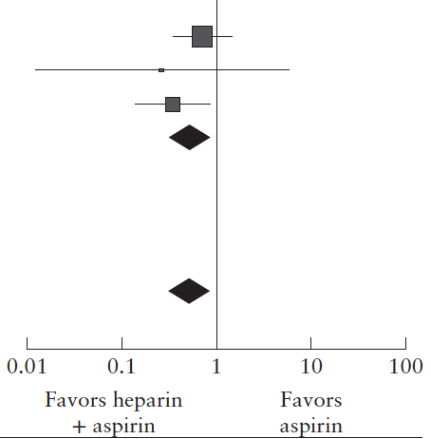
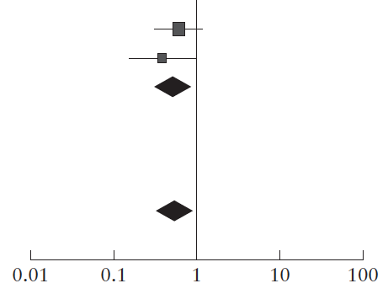
Prevención de pre-eclampsia con heparina de bajo peso molecular agregando aspirina: un meta-análisis
Roberge et al., UOG 2016
Resultados
En mujeres con historia de PE, adición de LMWH a la aspirina de dosis baja redujo el riesgo de PE y SGA
Risk ratio M-H, random, 95%CI
Risk ratio M-H, random, 95%CI
Riesgo de PE: tres ensayos (n=379)
RR, 0.54 (95% CI, 0.31–0.92); P = 0.03
Riesgo de SGA: dos ensayos (n=363)
RR, 0.54 (95% CI, 0.32–0.91); P = 0.02

Slide 12
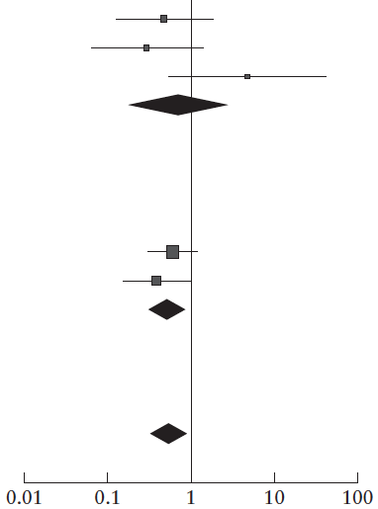
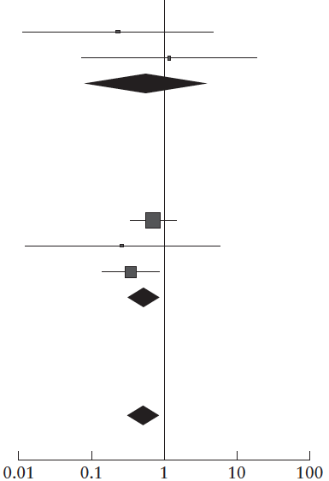
Prevención de pre-eclampsia con heparina de bajo peso molecular agregando aspirina: un meta-análisis
Roberge et al., UOG 2016
Resultados
En mujeres con aborto recurrente, los riesgos para PE y SGA no se redujeron significativamente adicionando LMWH a la dosis baja de aspirina
Risk ratio M-H, random, 95%CI
Risk ratio M-H, random, 95%CI
Riesgo de PE: dos ensayos (n=211)
RR, 0.57 (95% CI, 0.08–4.35); P = 0.59
Riesgo de SGA: tres ensayos (n=337)
RR, 0.73 (95% CI, 0.18–2.99); P = 0.66

Slide 13
Prevención de pre-eclampsia con heparina de bajo peso molecular agregando aspirina: un meta-análisis
Roberge et al., UOG 2016
Resultados
En mujeres con historia de PE, LMWH con dosis baja de aspirina:
Aparenta mostrar una tendencia a la reducción de PE de aparición temprana:
  Dos ensayos (n=155)
  RR, 0.14 (95% CI, 0.02–1.10); P=0.06
Pero no a la PE de aparición tardía:
  Dos ensayos (n=155)
  RR, 1.20 (95% CI, 0.53–2.72); P=0.65

Slide 14
Prevención de pre-eclampsia con heparina de bajo peso molecular agregando aspirina: un meta-análisis
Roberge et al., UOG 2016
Conclusiones
Basado en la evidencia limitada, la combinación de LMWH y dosis baja de aspirina iniciado en el embarazo temprano pueda reducir la prevalencia de PE y SGA en mujeres con historia de PE.
Esta observación debe de ser la base para un ensayo bien dirigido a futuro mas que una recomendación para aplicación clínica inmediata.
En mujeres con aborto recurrente, parece que no hay beneficio adicionando LMWH, comparado con aspirina de baja dosis sola.
En embarazos de alto riesgo, el uso profiláctico de LMWH es beneficioso en la reducción de resultados adversos del embarazo solo cuando es terapia concomitante con aspirina de dosis baja.

Slide 15
Prevención de pre-eclampsia con heparina de bajo peso molecular agregando aspirina: un meta-análisis
Roberge et al., UOG 2016
Fortalezas
Este es el primer meta-análisis que evalúa el efecto del tratamiento combinado con aspirina mas LMWH iniciando ≤16 semanas de gestación en embaraos de alto riesgo en la prevalencia de PE y SGA.
Limitaciones
La principal limitación es el escaso numero de estudios/pacientes que cumplían los criterios de inclusión- excluyendo los análisis de sensibilidad y la evaluación de los sesgos de publicación. Otras limitaciones incluye heterogeneidad en los criterios de inclusión, dosis de aspirina y medidas de resultado. La mitad (4/8) de los estudios incluyeron mujeres con trombofilia. Finalmente, no se evaluaron los efectos adversos ni los costos beneficios de LMWH.

Slide 16
Prevención de pre-eclampsia con heparina de bajo peso molecular agregando aspirina: un meta-análisis
Roberge et al., UOG 2016
Puntos de Discusión
La mayoría de mujeres que desarrollan PE de aparición temprana (85%) no han tenido PE previa. ¿Como debemos identificar las mujeres de alto riesgo en el primer trimestre que se beneficiarían con la administración de LMWH?
¿La LMWH con aspirina funcionaria en grupos de alto riesgo identificados por otros medios como ser PIGF y el Doppler de arteria uterina en primer trimestre?
¿El estudio muestra que el uso de LMWH con aspirina tendría un impacto en la mortalidad perinatal y resultados de largo plazo?
¿Cual es el costo beneficio y los efectos adversos de LMWH?

